Slide 1
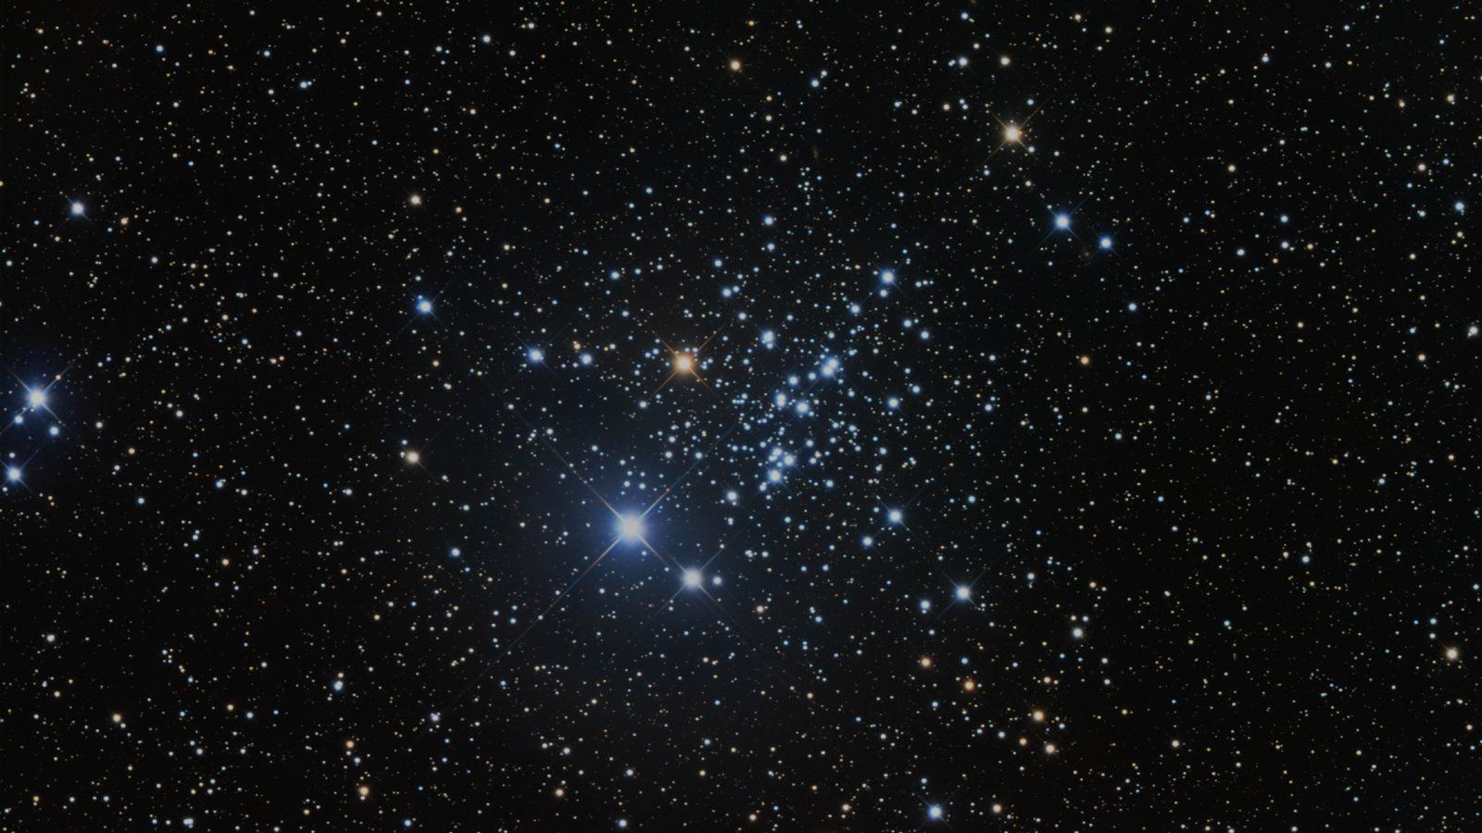
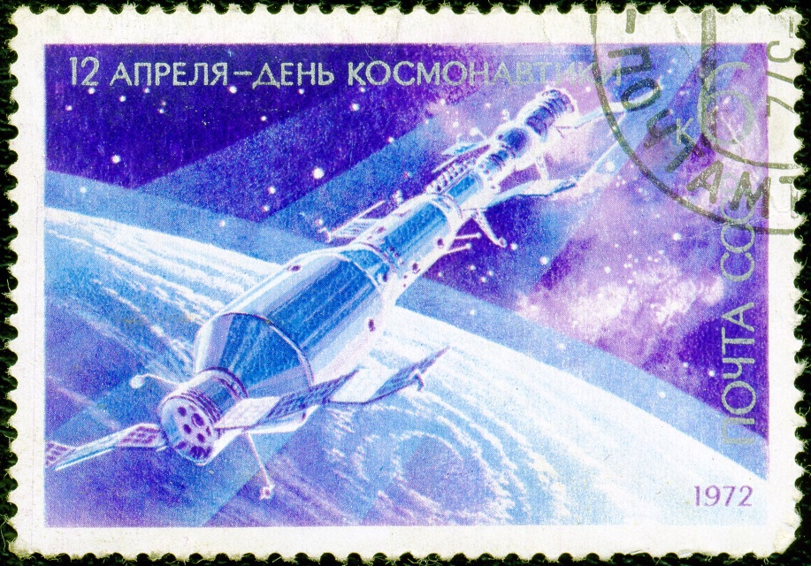
Викторина «Космос и мы»
Классный час, посвященный Дню космонавтики

Slide 2
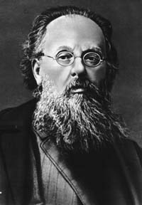
Константин Эдуардович Циолковский
5 (17) сентября 1857
«Человечество не останется вечно на Земле, но в погоне за светом и пространством сначала робко проникнет за пределы атмосферы, а затем завоюет себе все околосолнечное пространство»

Slide 3
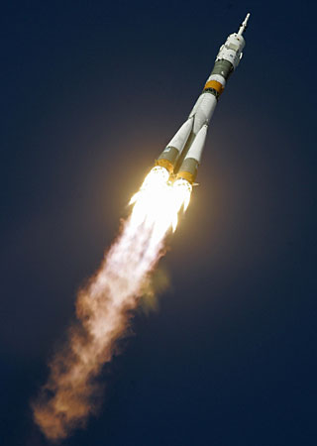
Первый запуск космического корабля «Восток» с человеком на борту

Slide 4
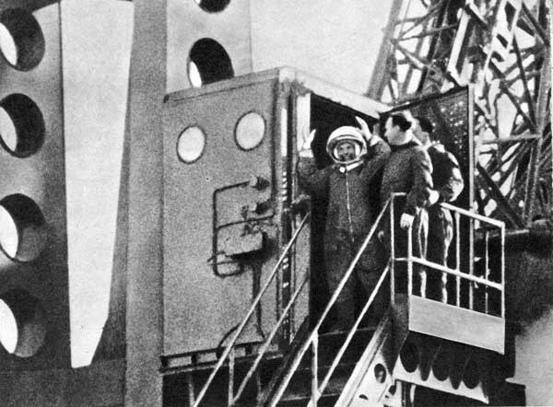
"Быть первым в космосе, — сказал Гагарин перед стартом, — вступить один на один в небывалый поединок с природой, — можно ли мечтать о большем? Но вслед за этим я подумал о той колоссальной ответственности, которая легла на меня... первым проложить дорогу человечеству в космос... назовите мне большую по сложности задачу, чем та, что выпала мне. Это ответственность не перед одним, не перед десятком людей, не перед коллективом. Это ответственность перед всем советским народом, перед всем человечеством, перед его настоящим и будущим..."

Slide 5
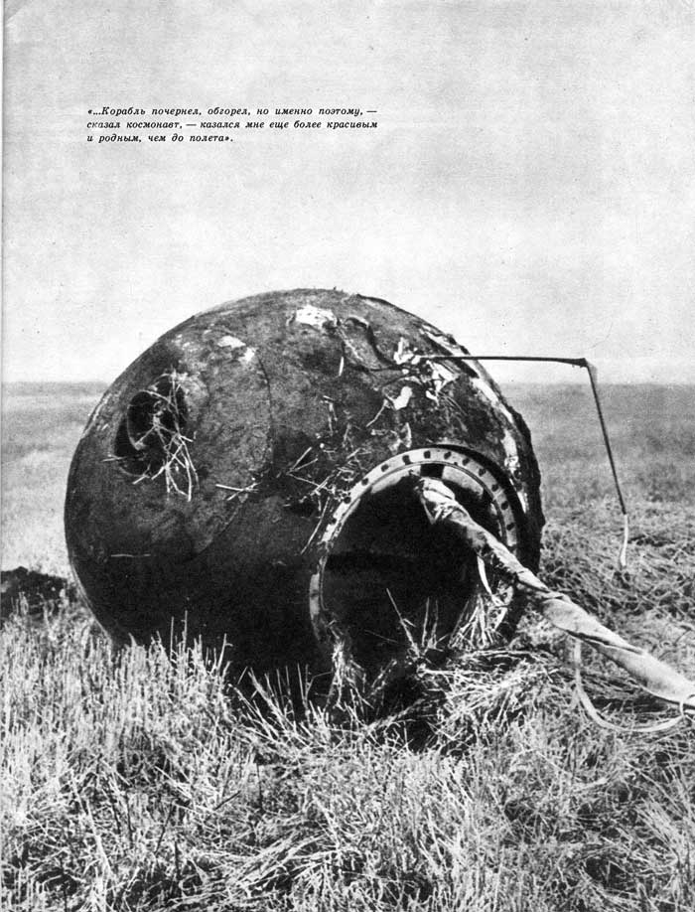
«… Корабль почернел, обгорел, но именно поэтому , - сказал космонавт, - казался мне еще более красивым и родным, чем до полета».

Slide 6
Викторина «Космос и мы»
1 этап. Ответить на вопрос да или нет.
2 этап. Правильно ответить на поставленный вопрос
3 этап. Выбрать правильный вариант из предложенных.
4 этап . Собрать первый космический корабль из деталей

Slide 7
Этап 1. Ответить на вопросы ДА или НЕТ
1. Предположение о том, что Земля имеет форму шара, первым высказал древнегреческий ученый Пифагор?
2. Солнечную систему образуют девять планет?
3. Солнце - это звезда?
4. Только Земля имеет спутник?
5. Звезды - это небесные тела, которые светят отраженным светом?
6. Самая маленькая планета Солнечной системы - Меркурий?

Slide 8
Этап 2. Вам нужно назвать правильный ответ на вопрос.
Первый летчик-космонавт.
2. Первая женщина-космонавт.
3. «Дом отдыха» самолетов.
4. Удар самолетом по самолету противника.
5. Самолет-стрекоза.
6. С него начинается дорога в космос.
7. Кто такие: Белка и Стрелка.
8. Движущееся небесное тело с головой и хвостом.
9. Как по-другому можно назвать солнце?.
10. Отечественный космический корабль или сторона света.

Slide 9
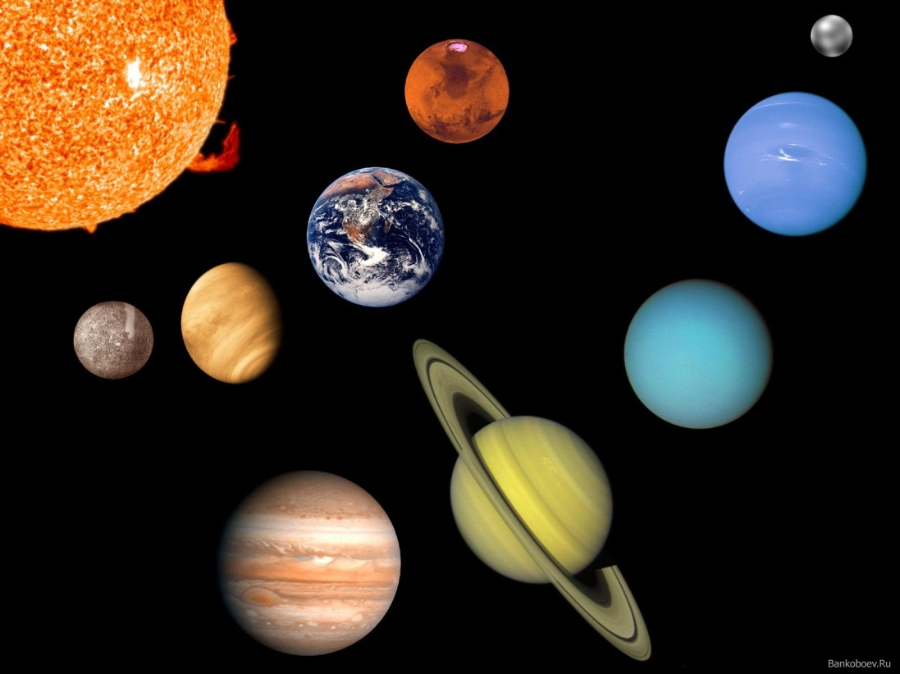
Этап 3. Выберите правильный вариант ответа. .
1. Какая самая маленькая планета Солнечной системы?
А) Марс;
В) Земля;
С) Плутон.

Slide 10
Этап 3. Выберите правильный вариант ответа. .
2. К какому классу небесных тел относится Солнце?
А) Планетам
B) Звездам С) Кометам D) Космическому мусору

Slide 11
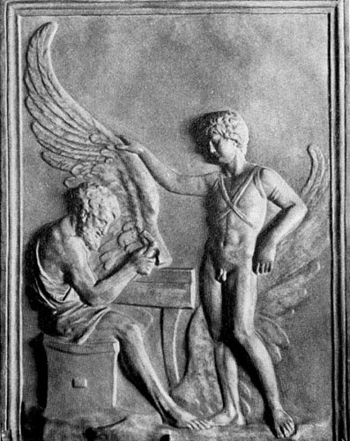
Этап 3. Выберите правильный вариант ответа. .
3. Кто из героев древних мифов впервые преодолел силу земного притяжения и полетел? А) Икар B) Геракл С) Мальчик-с-пальчик D) Минотавр

Slide 12
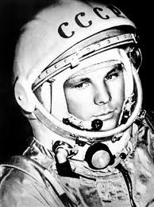
Этап 3. Выберите правильный вариант ответа. .
4. Что сказал Гагарин в первую секунду полета? А) Поехали! B) Полетели! С) Наконец-то! D) Хочу домой!

Slide 13
Этап 3. Выберите правильный вариант ответа. .
5. Как фамилия космонавта, впервые осуществившего выход в открытый космос в 1965 году? А) Армстронг B) Гагарин С) Леонов D) Титов

Slide 14
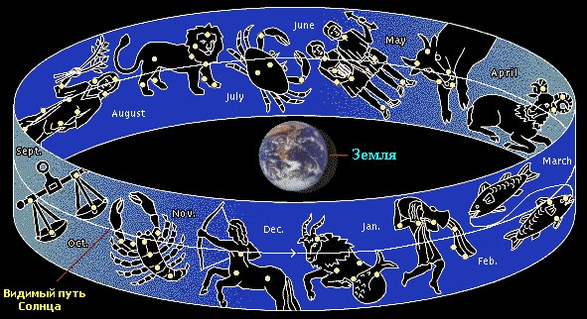
Этап 3. Выберите правильный вариант ответа. .
6. Какое из этих созвездий не является зодиакальным? А) Лев B) Орион С) Скорпион D) Козерог.

Slide 15
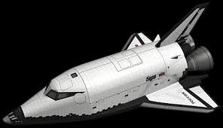
Этап 3. Выберите правильный вариант ответа. .
7. Как назывался летательный аппарат, который называли «нашим ответом американскому Шаттлу»? А) Буран B) Уран С) Протон D) Энергия.

Slide 16
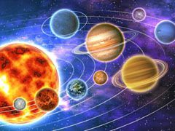
Этап 3. Выберите правильный вариант ответа. .
8. Сколько звезд в Солнечной системе? А) Одна B) Две С) Три D) Не сосчитать.

Slide 17
Этап 3. Выберите правильный вариант ответа. .
9. Почему сначала в космос запускали зверей, а не сразу человека? А) Чтобы лучше узнать действие космоса на живой организм B) Никто не хотел туда лететь С) Собак не жалко D) Денег не было

Slide 18
Этап 3. Выберите правильный вариант ответа. .
10. Как звали первую женщину-космонавта? А) Терешкова B) Мариванна С) Жанна Д'Арк D) Ксения Собчак.

Slide 19
Этап 3. Выберите правильный вариант ответа. .
11. Эта планета была открыта американским ученым Клайдом Томбо лишь в 1930 году; а несколько лет назад астрономы всего мира исключили ее из Солнечной системы? А) Нептун B) Сатурн С) Меркурий D) Плутон

Slide 20
Этап 3. Выберите правильный вариант ответа. .
12. Что в переводе на русский означает слово «планета»? А) Круглая B) Блуждающая С) Большая D) Космическая

Slide 21
Этап 4. Вам необходимо собрать первый космический корабль, на котором и было совершено путешествие Ю.А. Гагариным.

Slide 22
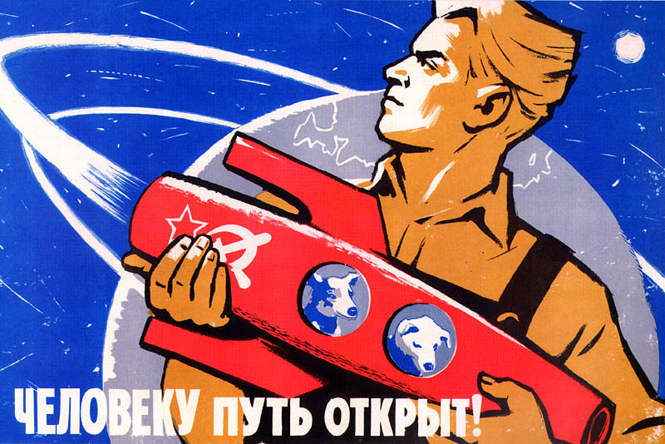
ПОЗДРАВЛЯЕМ ПОБЕДИТЕЛЕЙ ВИКТОРИНЫ

